Slide 1
Новосибирский государственный
технический университет НЭТИ
ОПОРНЫЙ
УНИВЕРСИТЕТ
nstu.ru

Slide 2
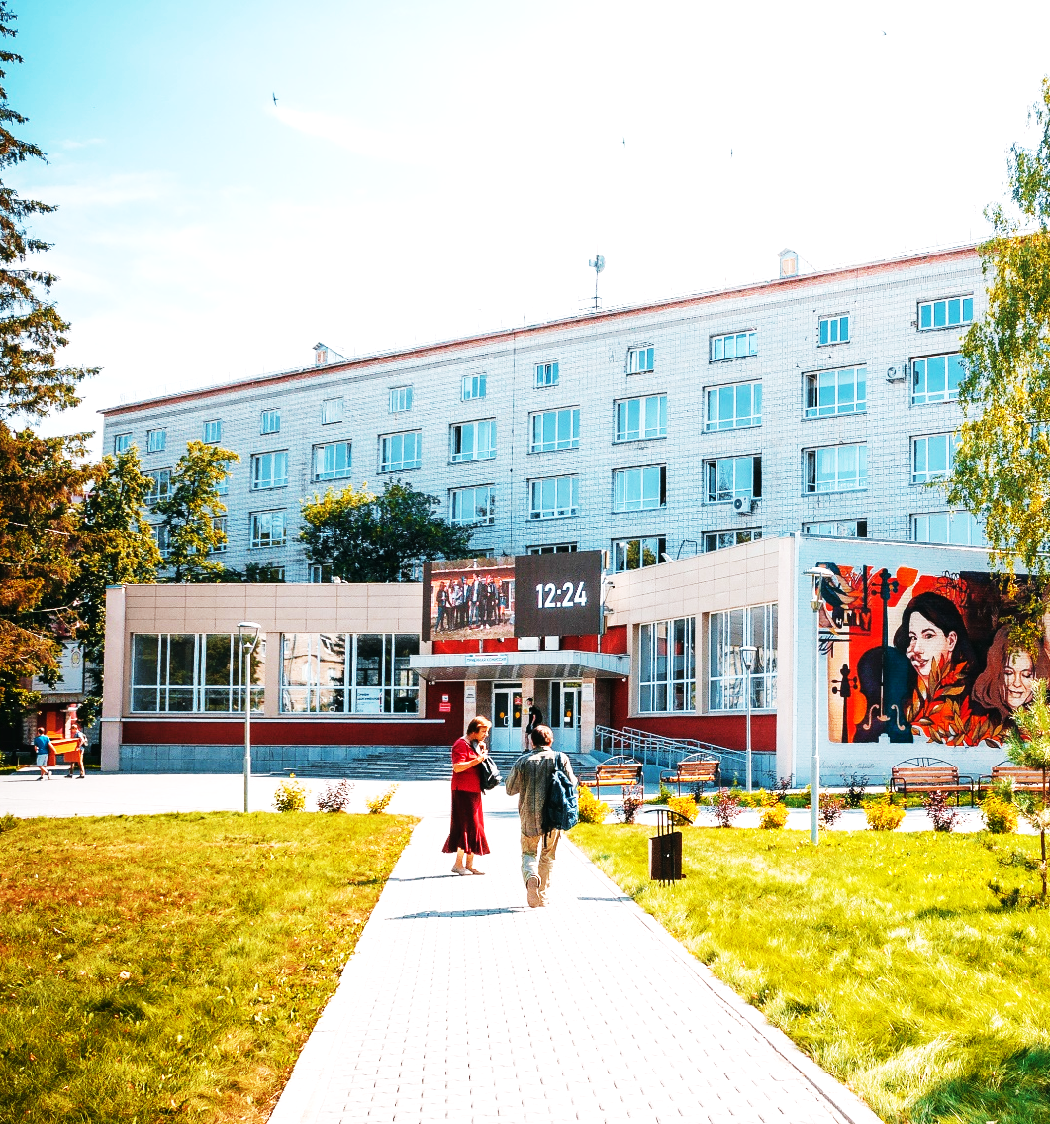
НГТУ НЭТИ В ЦИФРАХ
15
ФАКУЛЬТЕТОВ
И ИНСТИТУТОВ
>70
КАФЕДР
>13 500 СТУДЕНТОВ
>1500
930
обучающихся по проектно-ориентированным образовательным программам
ПРЕПОДАВАТЕЛЕЙ
>13 500 СТУДЕНТОВ
>13000
32
команд-резидентов бизнес-инкубаторов и технопарков университета
СТУДЕНТОВ
>13 500 СТУДЕНТОВ

Slide 3
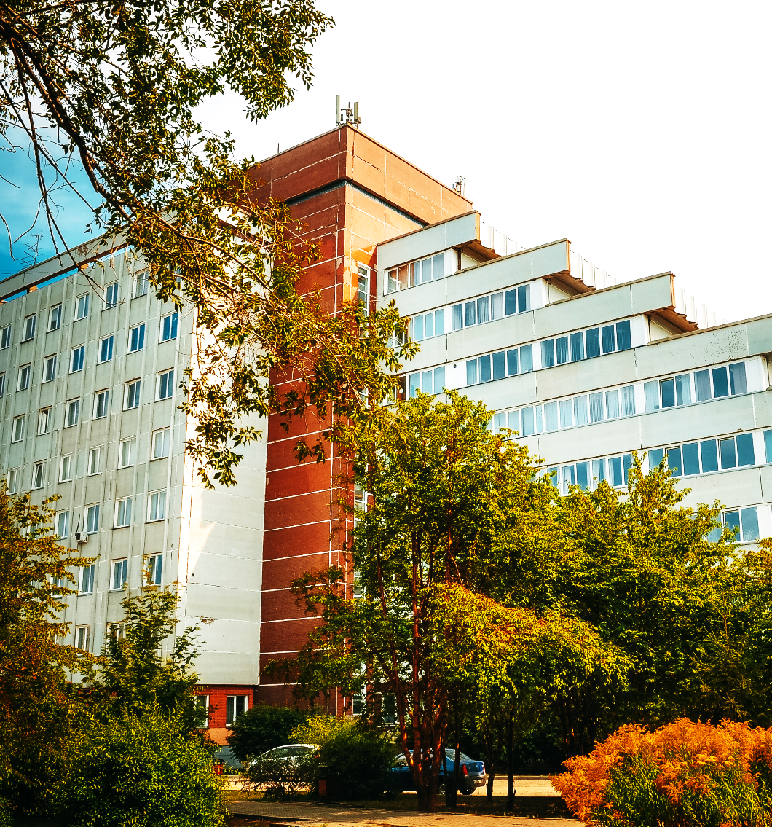
НГТУ НЭТИ В ЦИФРАХ
8
УЧЕБНЫХ КОРПУСОВ
8
16
образовательных программ, имеющих профессионально-общественную аккредитацию
ОБЩЕЖИТИЙ
>13 500 СТУДЕНТОВ
>200
ОБРАЗОВАТЕЛЬНЫХ
ПРОГРАММ
25
образовательных модулей, разработанных на основе выявленных потребностей региона
>13 500 СТУДЕНТОВ
>2500*
28
образовательных программ, разработанных с привлечением представителей предприятий
БЮДЖЕТНЫХ МЕСТ
>13 500 СТУДЕНТОВ
* при зачислении на 1 курс обучения

Slide 4
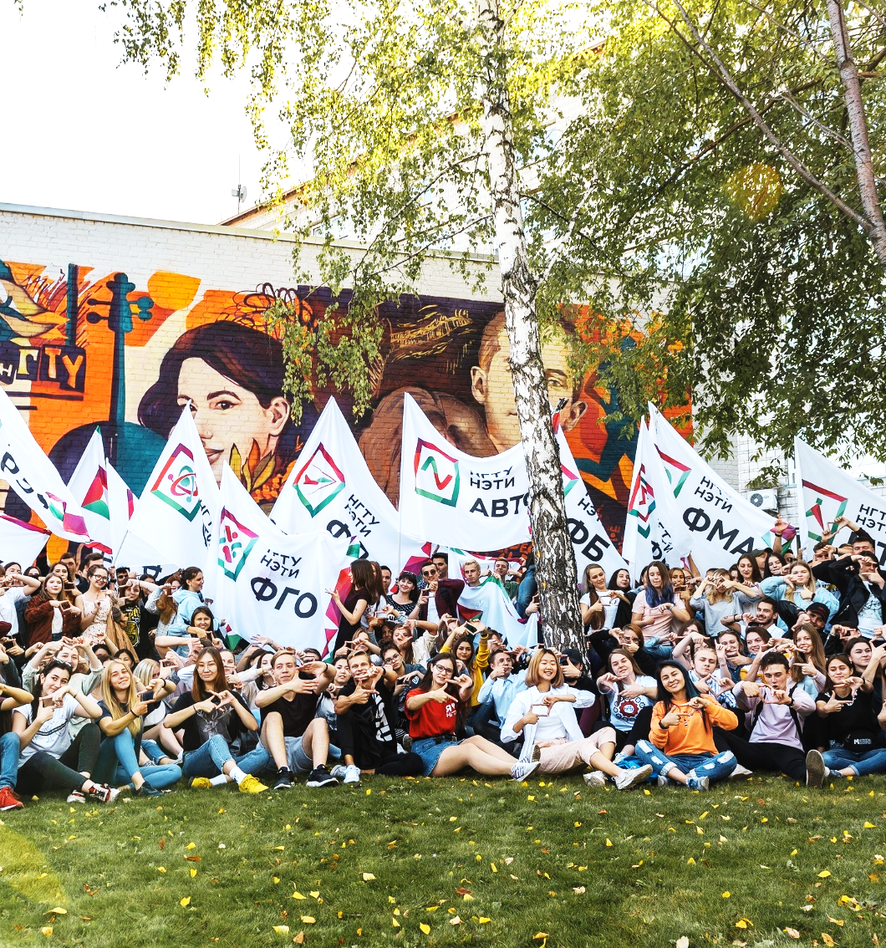
ФАКУЛЬТЕТЫ
И ИНСТИТУТЫ
ФАКУЛЬТЕТ АВТОМАТИКИ И ВЫЧИСЛИТЕЛЬНОЙ ТЕХНИКИ
ФАКУЛЬТЕТ МЕХАТРОНИКИ И АВТОМАТИЗАЦИИ
ФАКУЛЬТЕТ ПРИКЛАДНОЙ МАТЕМАТИКИ И ИНФОРМАТИКИ
ФАКУЛЬТЕТ ЛЕТАТЕЛЬНЫХ АППАРАТОВ
МЕХАНИКО-ТЕХНОЛОГИЧЕСКИЙ ФАКУЛЬТЕТ
ФИЗИКО-ТЕХНИЧЕСКИЙ ФАКУЛЬТЕТ
ФАКУЛЬТЕТ ЭНЕРГЕТИКИ
ФАКУЛЬТЕТ БИЗНЕСА

Slide 5
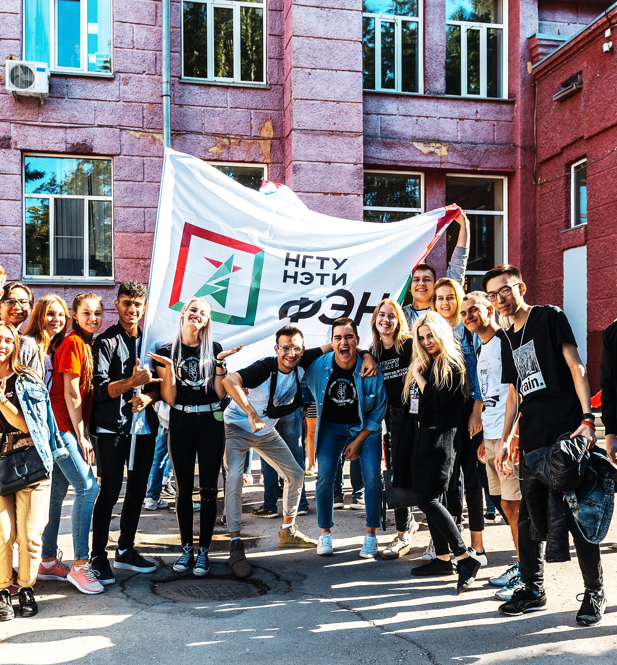
ФАКУЛЬТЕТЫ
И ИНСТИТУТЫ
ФАКУЛЬТЕТ РАДИОТЕХНИКИ И ЭЛЕКТРОНИКИ
ФАКУЛЬТЕТ ГУМАНИТАРНОГО ОБРАЗОВАНИЯ
ИНСТИТУТ СОЦИАЛЬНЫХ ТЕХНОЛОГИЙ И РЕАБИЛИТАЦИИ
ИНСТИТУТ ДИСТАНЦИОННОГО ОБУЧЕНИЯ
ФАКУЛЬТЕТ ПОВЫШЕНИЯ КВАЛИФИКАЦИИ
НАРОДНЫЙ ФАКУЛЬТЕТ
ИНСТИТУТ ДОПОЛНИТЕЛЬНОГО
ПРОФЕССИОНАЛЬНОГО ОБРАЗОВАНИЯ

Slide 6
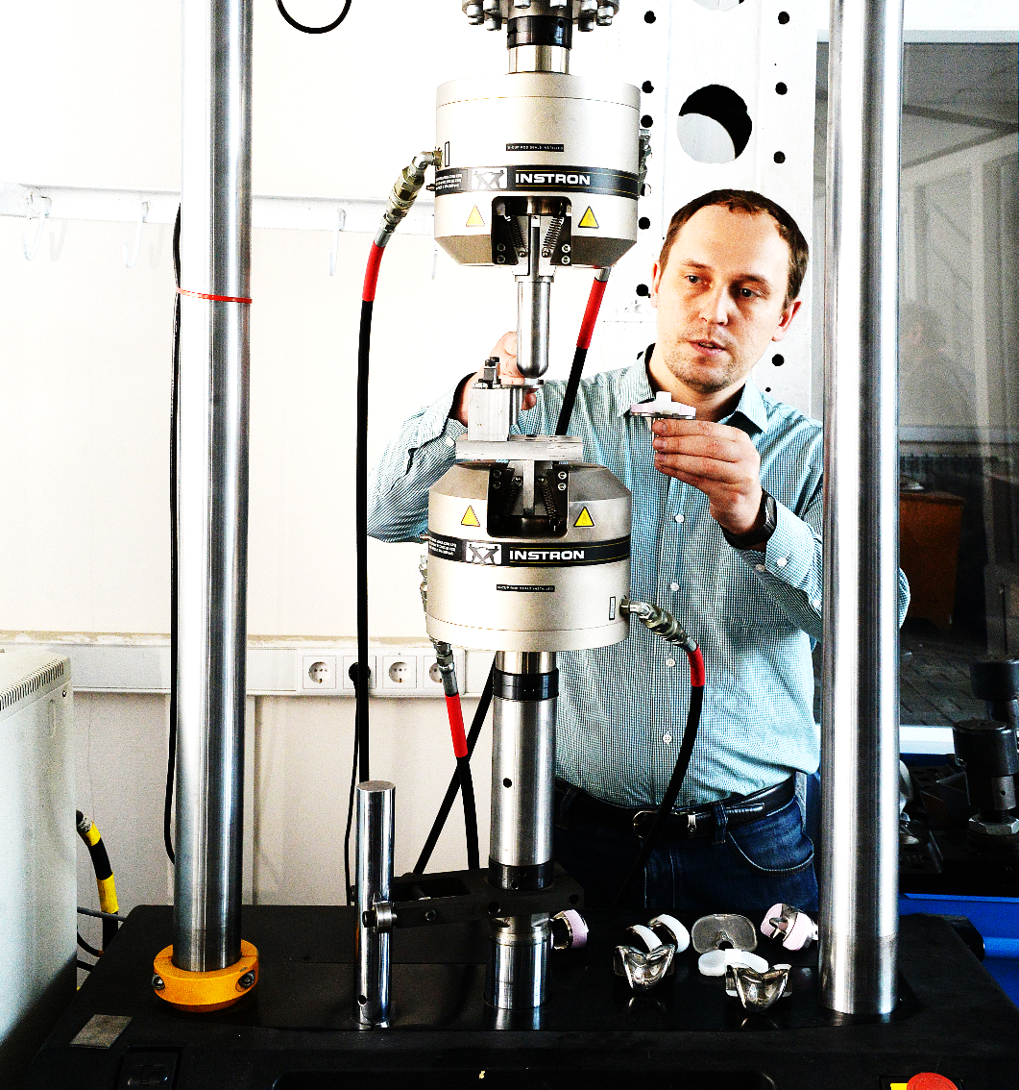
НАУЧНЫЕ
ПРОЕКТЫ
РАЗРАБОТКА ЭЛЕМЕНТНОЙ БАЗЫ КВАНТОВОЙ ЭЛЕКТРОНИКИ,
НИЗКОТЕМПЕРАТУРНОЙ И СВЧ-ЭЛЕКТРОНИКИ
ДЛЯ КВАНТОВЫХ СИСТЕМ ОБРАБОТКИ ИНФОРМАЦИИ
ТЕХНОЛОГИЯ ПРОИЗВОДСТВА КЕРАМИКИ И КЕРАМИЧЕСКИХ
КОМПОЗИТОВ ДЛЯ ИЗДЕЛИЙ МЕДИЦИНСКОГО НАЗНАЧЕНИЯ
СОЗДАНИЕ ВЫСОКОТЕХНОЛОГИЧНОГО ПРОИЗВОДСТВА СИСТЕМ БЕСПЕРЕБОЙНОГО ПИТАНИЯ И НАКОПЛЕНИЯ ЭЛЕКТРИЧЕСКОЙ ЭНЕРГИИ
ИСПЫТАНИЯ И РАСЧЕТНО-ЭКСПЕРИМЕНТАЛЬНЫЙ МОДАЛЬНЫЙ АНАЛИЗ КРУПНОГАБАРИТНЫХ ТРАНСФОРМИРУЕМЫХ КОНСТРУКЦИЙ ДЛЯ АВИАЦИИ И КОСМОСА
IN-SITU ИССЛЕДОВАНИЕ БЫСТРОПРОТЕКАЮЩИХ СТРУКТУРНЫХ ПРЕВРАЩЕНИЙ В МЕТАЛЛИЧЕСКИХ СПЛАВАХ В ПРОЦЕССЕ ТРЕНИЯ С ИСПОЛЬЗОВАНИЕМ СИНХРОТРОННОЙ МИКРОДИФРАКТОМЕТРИИ

Slide 7
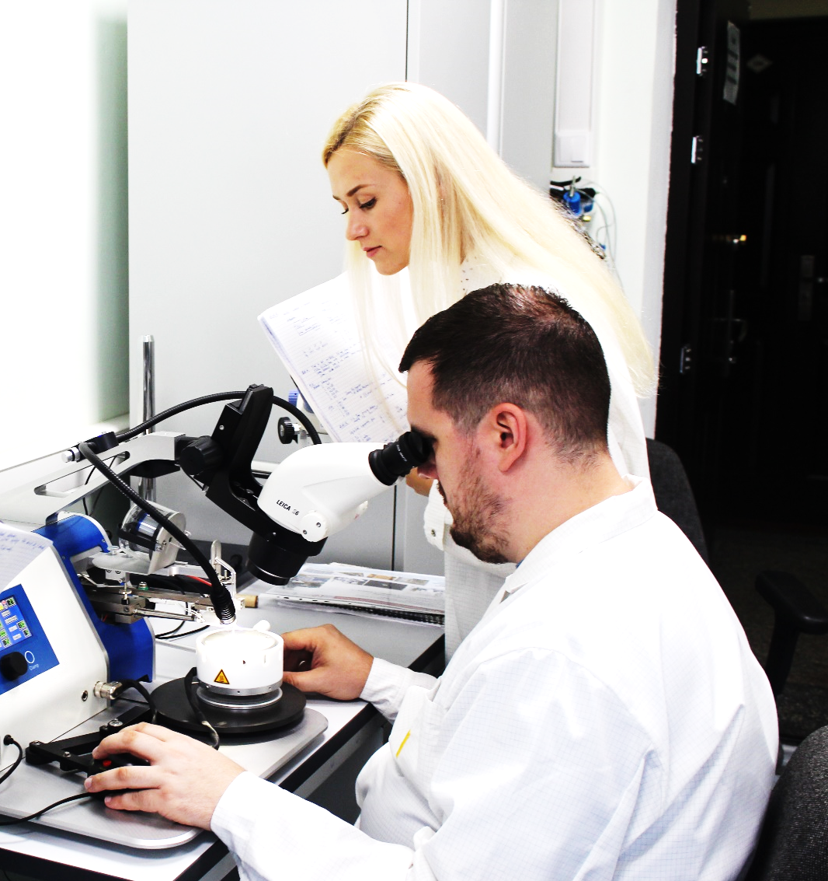
НАУЧНЫЕ
ПРОЕКТЫ
ЭНЕРГОЭФФЕКТИВНЫЕ ЭЛЕКТРИЧЕСКИЕ ДВИГАТЕЛИ
С НЕТРАДИЦИОННЫМИ ОБМОТОЧНЫМИ СТРУКТУРАМИ
И ПОСТОЯННЫМИ МАГНИТАМИ
СИСТЕМНОЕ И ПРИКЛАДНОЕ ПРОГРАММНОЕ ОБЕСПЕЧЕНИЕ
ДЛЯ РЕШЕНИЯ ЗАДАЧ РАСЧЕТА ЭЛЕКТРОМАГНИТНЫХ,
ТЕПЛОВЫХ ПОЛЕЙ И ПОЛЕЙ МЕХАНИЧЕСКИХ НАПРЯЖЕНИЙ
РАЗРАБОТКА ЭНЕРГОПРЕОБРАЗУЮЩЕЙ АППАРАТУРЫ КОСМИЧЕСКИХ АППАРАТОВ И МЕХАТРОННЫХ МОДУЛЕЙ ДВОЙНОГО НАЗНАЧЕНИЯ
ПИЛОТНЫЙ ПРОЕКТ ИЗОЛИРОВАННО РАБОТАЮЩИХ
ЭНЕРГОСИСТЕМ (ИРЭС) НА БАЗЕ РАСПРЕДЕЛЕННОЙ МАЛОЙ
ГЕНЕРАЦИИ И ИХ ПРИСОЕДИНЕНИЕ К СУЩЕСТВУЮЩИМ
ЭЛЕКТРИЧЕСКИМ СЕТЯМ

Slide 8
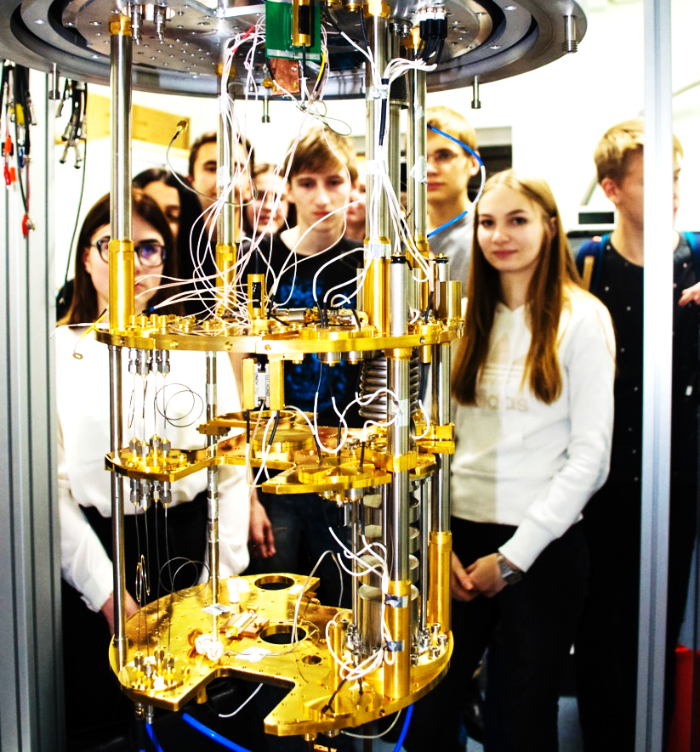
ИННОВАЦИОННАЯ
СТРУКТУРА
6
ЦЕНТРОВ КОЛЛЕКТИВНОГО
ПОЛЬЗОВАНИЯ
6
ИНЖИНИРИНГОВЫХ ЦЕНТРОВ
>13 500 СТУДЕНТОВ
5
ЦЕНТРОВ НАУЧНО-ТЕХНИЧЕСКОЙ ИНФОРМАЦИИ
>13 500 СТУДЕНТОВ
3
СТУДЕНЧЕСКИХ КОНСТРУКТОРСКИХ БЮРО
>13 500 СТУДЕНТОВ

Slide 9
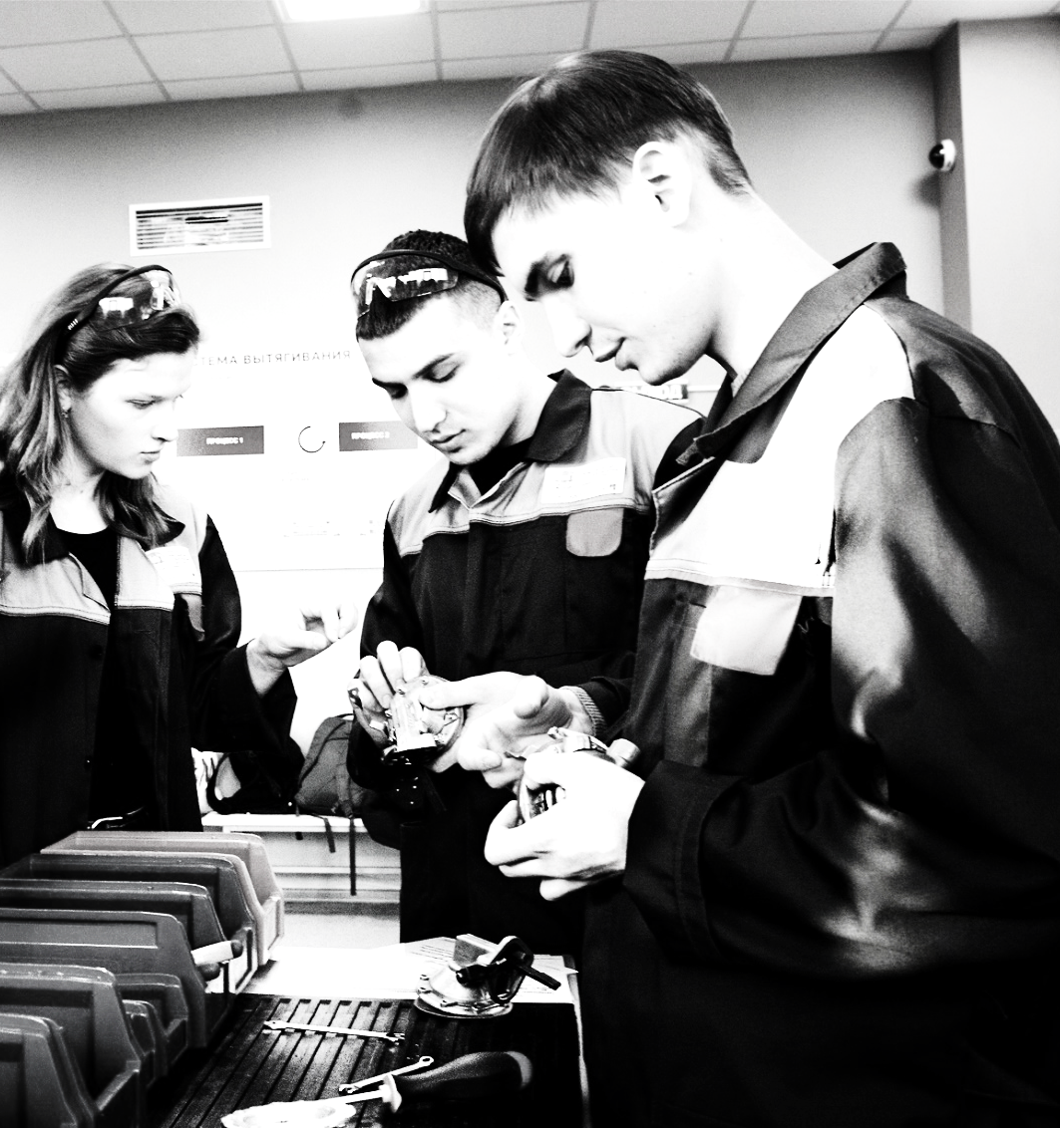
ИННОВАЦИОННАЯ
СТРУКТУРА
26
МАЛЫХ ИННОВАЦИОННЫХ
ПРЕДПРИЯТИЙ
2
СТУДЕНЧЕСКИХ
БИЗНЕС-ИНКУБАТОРА
>13 500 СТУДЕНТОВ
ИННОВАЦИОННО-ТЕХНОЛОГИЧЕСКИЙ ЦЕНТР
>13 500 СТУДЕНТОВ
ЦЕНТР ПРОТОТИПИРОВАНИЯ
>13 500 СТУДЕНТОВ

Slide 10
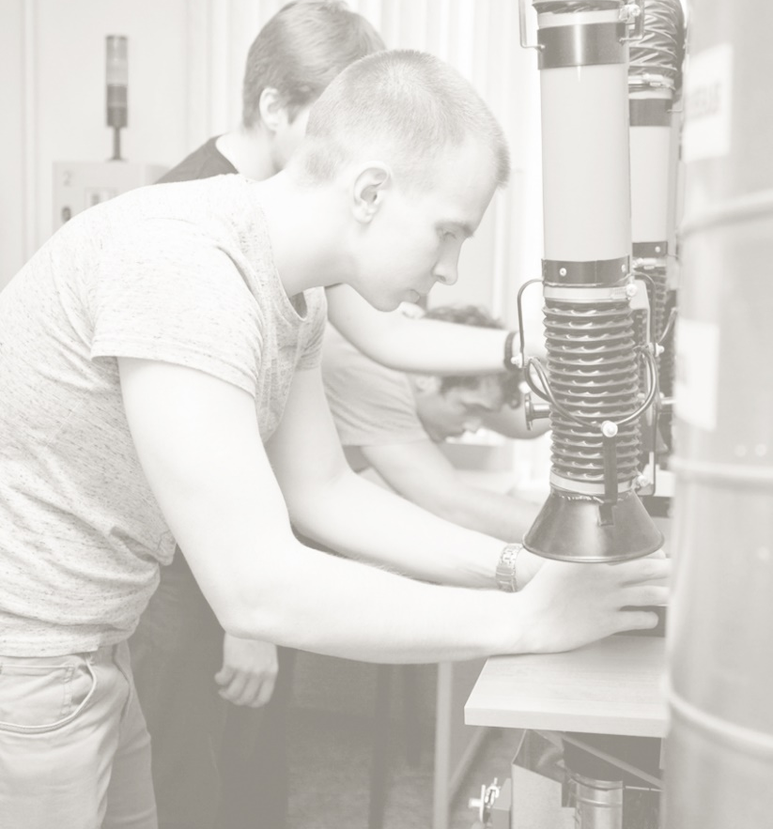
ИННОВАЦИОННАЯ
СТРУКТУРА
23
НАУЧНЫЕ ШКОЛЫ
2
НАУЧНО-ИССЛЕДОВАТЕЛЬСКИХ ИНСТИТУТА
>13 500 СТУДЕНТОВ
65
ЛАБОРАТОРИЙ И УЧЕБНО-
НАУЧНЫХ ЦЕНТРОВ

Slide 11
Развитие
региона
НЭТИ — ОСНОВНОЙ УЧАСТНИК ФОРМИРОВАНИЯ И РЕАЛИЗАЦИИ СТРАТЕГИИ НАУЧНО-ТЕХНОЛОГИ-ЧЕСКОГО РАЗВИТИЯ РЕГИОНА
Сформированы
команды – участники федеральных
и региональных экспертных сообществ.
Число экспертов / Программа
9
ПРОГРАММА РЕИНДУСТРИАЛИЗАЦИИ ЭКОНОМИКИ НОВОСИБИРСКОЙ ОБЛАСТИ
8
ПРОЕКТ «АКАДЕМГОРОДОК 2.0»
(ИСТОЧНИК СИНХРОТРОННОГО ИЗЛУЧЕНИЯ «СКИФ»)
15
НПК «СИБИРСКИЙ НАУКОПОЛИС»
7
СТРАТЕГИЯ СОЦИАЛЬНО-ЭКОНОМИЧЕСКОГО РАЗВИТИЯ НОВОСИБИРСКОЙ ОБЛАСТИ - 2030
48
ФЕДЕРАЛЬНЫЕ И РЕГИОНАЛЬНЫЕ НАУЧНЫЕ КОНКУРСЫ

Slide 12
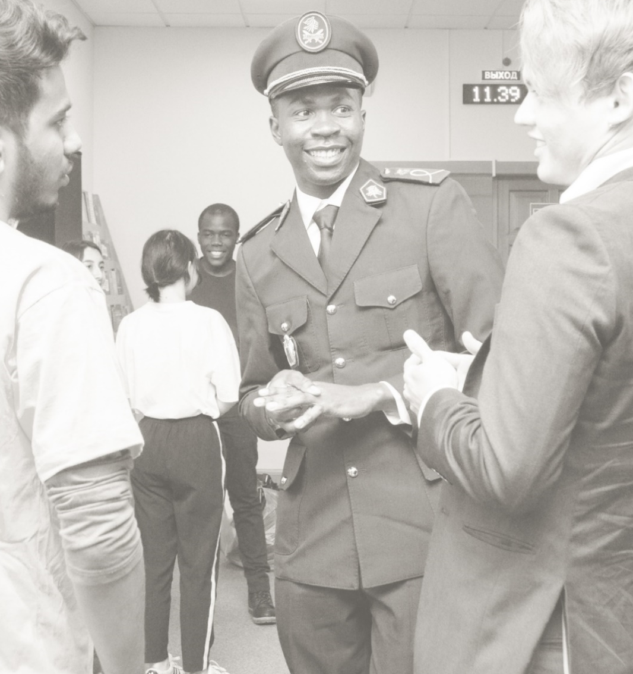
МЕЖДУНАРОДНЫЕ
ПРОЕКТЫ
Международная летняя школа «Управление и автоматизация в электротехнических устройствах и системах» (Италия, РФ)
9-я Международная летняя школа DAAD по материаловедению GEM–2018 (Германия, Белоруссия, РФ)
Международная летняя школа по информатике, компьютерным и образовательным технологиям (Германия, Монголия, РФ)
Летняя школа для китайских специалистов «Управление водными ресурсами» (КНР, РФ)
Сетевые образовательные программы совместно с такими странами, как Чехия, Польша, Италия, Финляндия, Казахстан и др.

Slide 13
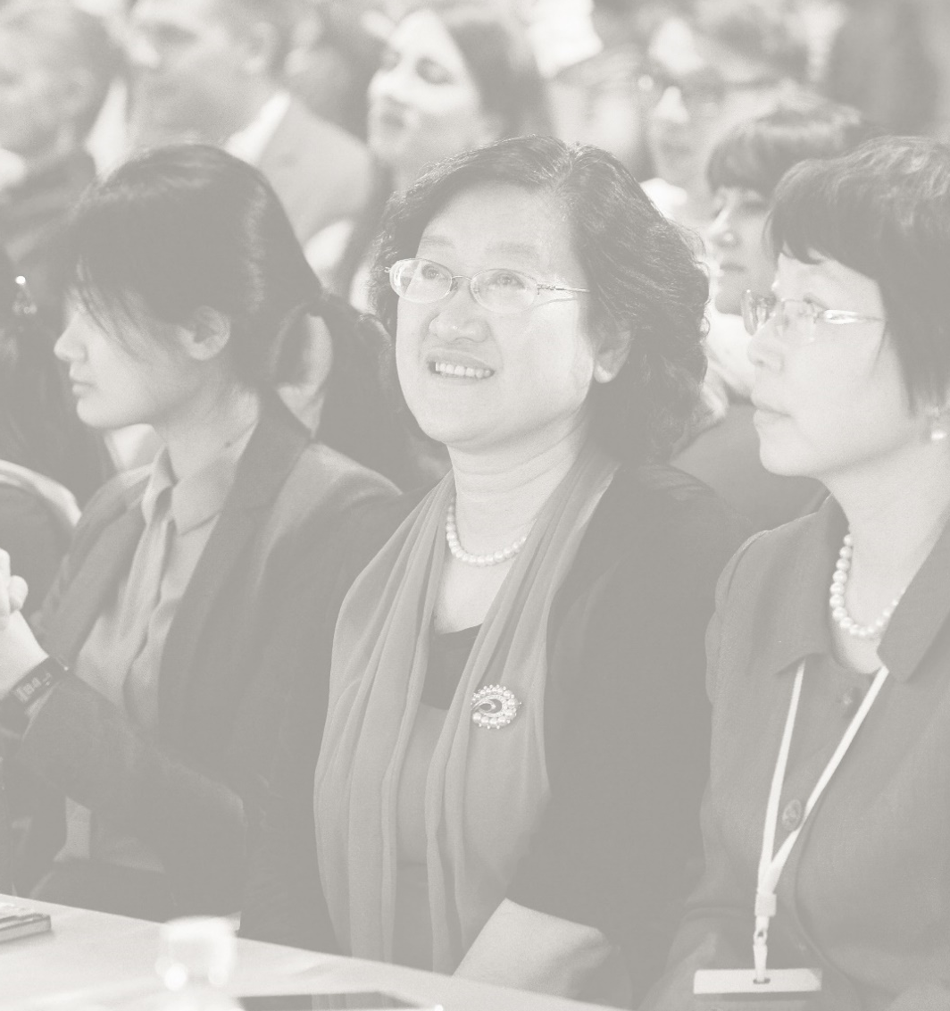
МЕЖДУНАРОДНЫЕ
ПРОЕКТЫ
ERASMUS +, Capacity Building in Higher Education «Новые стратегии обучения инженеров с использованием сред визуального моделирования и открытых учебных платформ»
ERASMUS+ Program: KA 1-Mobility for learners and staff-Higher education students and staff mobility
«I see you- Self-learning Robot Assistant System» в рамках проекта «ERA.Net RUS Plus Call 2017»
Грант на проект ERASMUS +, Capacity Building in Higher Education «SMARTCITY: Innovative Approach Towards a Master Program on Smart Cities Technologies».
Консорциум вузов: Болгария, Латвия, Россия, Казахстан, Монголия.
7 место в РФ по числу иностранных студентов.
НГТУ – участник консорциума «Экспорт Российского образования»

Slide 14
ПАРТНЕРЫ
НГТУ НЭТИ
57 ХОЗДОГОВОРОВ
НА СУММУ 420 МЛН РУБ.
1300 СТУДЕНТОВ
ЦЕЛЕВОГО ОБУЧЕНИЯ
УЧРЕЖДЕНИЯ СО РАН
КОМПАНИИ С ГОСУЧАСТИЕМ
ЧАСТНЫЕ КОМПАНИИ

Slide 15
НГТУ НЭТИ
В РЕЙТИНГАХ
В МИРЕ / В РОССИИ
801-1000
23-25
801-1000
16-35
501-600
10-13
1930
122
30
ИНЖЕНЕРИЯ И ТЕХНОЛОГИИ
401-500
8-11
82
18
КОМПЬЮТЕРНЫЕ НАУКИ
327-36
ИНЖЕНЕРИЯ
ЭЛЕКТРОТЕХНИЧЕСКАЯ И ЭЛЕКТРОННАЯ
ФИЗИЧЕСКИЕ НАУКИ
601-800
18-26
451-500
11
100-32
451-450
14-17
712
40
ФИЗИКА И АСТРОНОМИЯ

Slide 16
ИНКЛЮЗИВНОЕ
ОБРАЗОВАНИЕ
НЭТИ — РЕГИОНАЛЬНЫЙ КОНСУЛЬТАНТ В СИСТЕМЕ ИНКЛЮЗИВНОГО СОПРОВОЖДЕНИЯ
ИНСТИТУТ СОЦИАЛЬНЫХ ТЕХНОЛОГИЙ И РЕАБИЛИТАЦИИ
РЕАЛИЗАЦИЯ ПРОЕКТА:
разработка и внедрение модели обучения и индивидуального социально-психологического сопровождения ЛОВЗ по областям образования для программ бакалавриата.
ПРОФОРИЕНТАЦИЯ ШКОЛЬНИКОВ С ОВЗ
СОЦИАЛЬНО-ПСИХОЛОГИЧЕСКОЕ СОПРОВОЖДЕНИЕ
СТУДЕНТОВ С ОВЗ
ОБЩИЙ ОБЪЕМ 45 МЛН РУБ.
ПОСТДИПЛОМНОЕ СОПРОВОЖДЕНИЕ СТУДЕНТОВ С ОВЗ
367
консультаций
СЛУЖБА СУРДОПЕРЕВОДЧИКОВ
210
преподавателей
СПЕЦШКОЛЫ-ПАРТНЕРЫ
17
соглашений с университетами
ЦЕНТР АДАПТИВНОЙ ФИЗКУЛЬТУРЫ
6
комплектов методических материалов

Slide 17
НОВЫЕ ОБРАЗОВАТЕЛЬНЫЕ
ПРОГРАММЫ
В рамках проекта
«Академгородок 2.0»
В рамках проекта
«Цифровая образовательная среда Новосибирской области»
4 магистерские программы НГТУ НЭТИ — СО РАН подготовки кадров для Сибирского кольцевого источника фотонов «СКИФ»
Цифровые технологии
в государственном
и муниципальном управлении
Департамент информатизации НСО
Программа переподготовки
Кадров
Сетевая программа «Цифровая экономика»
НГТУ, СибГУТИ, НГУЭУ
Минобрнауки НСО, Департамент информатизации НСО
Кибербезопасность
информационных систем
Сетевая программа «Методы
и инструменты обработки больших данных»
НГУ, НГТУ, СибГУТИ, ИСИ СО РАН,
Минобрнауки НСО, ГАУ НСО «АРИС», компания «Вымпелком»

Slide 18
Развитие
региона
НЭТИ — региональный интегратор массовой, спортивной и культурной жизни
Новые мероприятия
Городская Межвузовская универсиада
(4000 чел., 15 вузов)
Уникальность НГТУ НЭТИ в регионе:
25 тыс. кв. м — площадь спортивных и культурных объектов. С 2017 г. сертификаты соответствия спортивных сооружений международного уровня
Региональные этапы Всероссийских соревнований
по шахматам (300 чел.)
XXIII Всероссийские соревнования по каратэ (400 чел.)
Проект «Твоя сцена» для жителей
региона (1 000 чел.)
С 2018 г. базовая площадка СФО по шахматам среди детей (Гроссмейстерская школа П.Малетина; Кубок губернатора НСО)
Рок-фестиваль Art Revolution (50 коллективов)
Всероссийский «Осенний марафон» для жителей любого возраста (500 участников из школ, детских домов, интернатов)
Базовая площадка в регионе по обучению педагогов шахматам (в 2018 г. обучено 36 учителей школ)

Slide 19
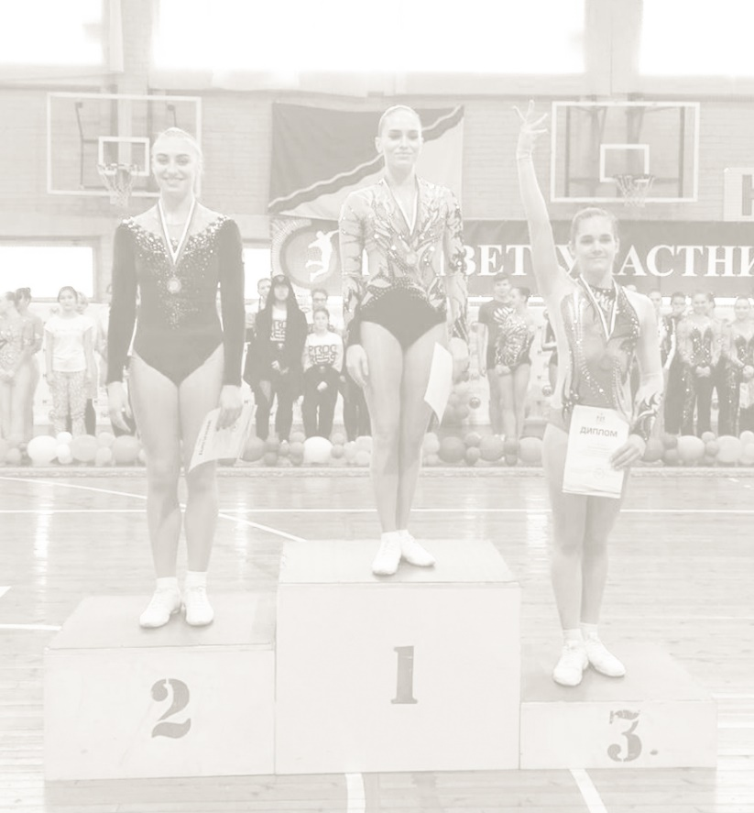
СПОРТ
В НГТУ
НГТУ — это единственный вуз в Новосибирске, имеющий сертификационные спортивные объекты, внесенные во Всероссийский реестр объектов спорта, на которых можно проводить крупные соревнования, в том числе международные.
Спортивные сооружения:
Учебно-спортивный комплекс
Учебно-спортивный комплекс с бассейном
Спортивный зал «Богатырь»
Стрелковый тир
Спортзал для лечебной физкультуры
Лыжная база
Открытые спортивные площадки
Боулинг НГТУ

Slide 20
ЦЕНТР
КУЛЬТУРЫ
Центр культуры НГТУ был образован в ноябре 1993 года. С 1 сентября 2007 года размещается в отдельном здании в студенческом городке. В этом здании имеется 14 репетиционных помещений и два концертных зала: большой на 350 мест и малый на 120 мест.
Творческие направления Центра культуры:
ВОКАЛ
РИСОВАНИЕ
ТАНЦЫ
ФОТОКЛУБ
АКТЕРСКОЕ МАСТЕРСТВО
ДЖАЗ-ОРКЕСТР
АНСАМБЛЬ СКРИПАЧЕЙ
ЛИГА КВН

Slide 21
Новосибирский государственный
технический университет НЭТИ
ОПОРНЫЙ
УНИВЕРСИТЕТ
nstu.ru

